Slide 1
«Александр Сергеевич Пушкин»
Литературное чтение.
УМК «Школа России»
1 класс
Автор:Дзебисова Лолита Романовна,
учитель начальных классов
ГБОУ «Гимназия «Диалог»
г.Владикавказ

Slide 2
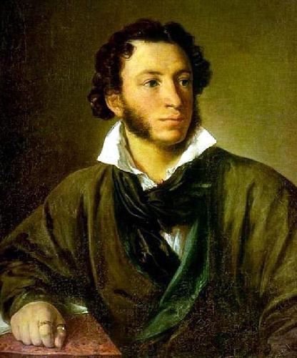
Александр
Сергеевич
Пушкин
1799-1837

Slide 3
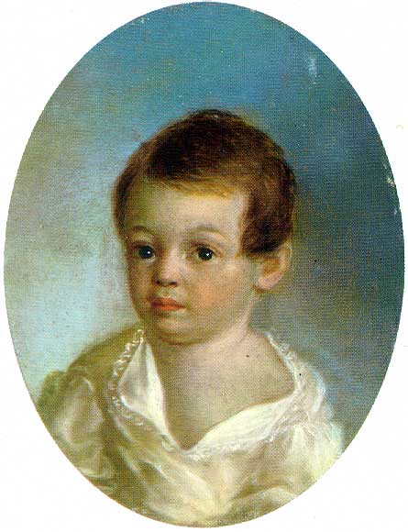
6 июня 1799 года
в Москве в дворянской помещичьей семье Пушкиных родился мальчик, которому суждено было стать одним из величайших поэтов России.
Пушкин-ребенок. 1800-1802

Slide 4
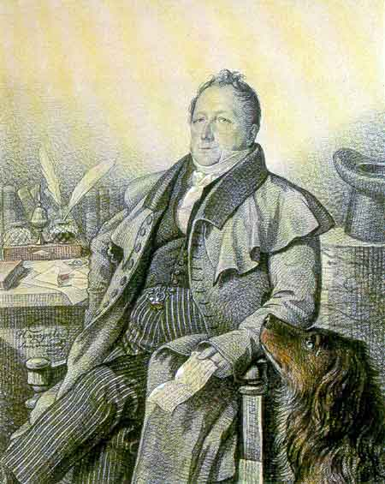
Отец,
Сергей Львович, небогатый помещик, человек образованный, хорошо знал литературу,
был знаком со многими русскими писателями и сам немного писал.
С.Л. Пушкин. 1824.

Slide 5
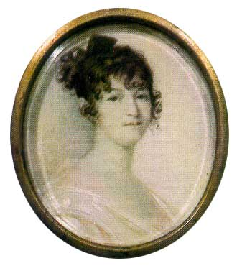
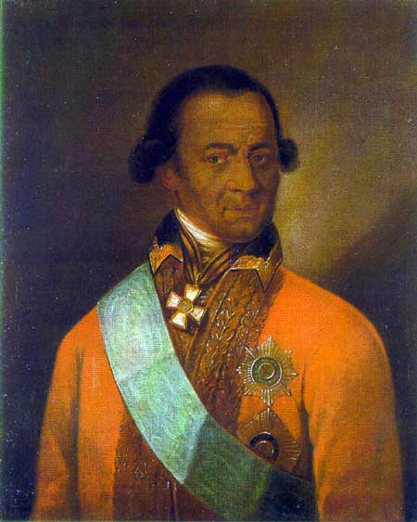
Мать,
Надежда Осиповна, приходилась внучкой арапу Петра I, впоследствии русскому генералу Ганнибалу.
Прадедушка,
Абрам Петрович Ганнибал:
"Арап Петра Великого"
Н.О. Пушкина. 1800-е гг.
А.П. Ганнибал

Slide 6
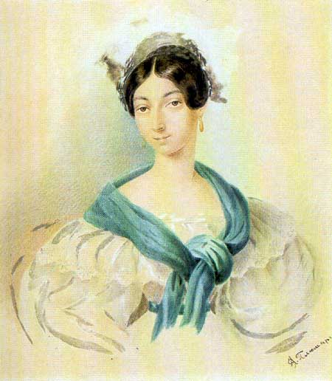
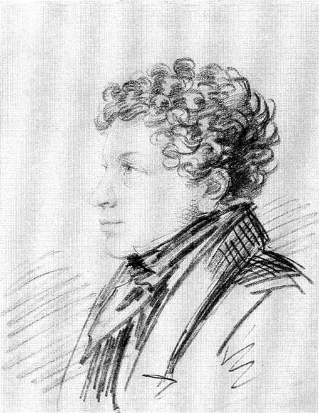
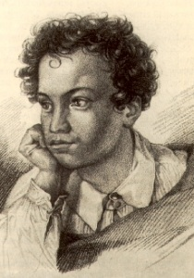
Детей в семье Пушкиных было трое. Старшая -Ольга, второй - Александр и младший – Лёвушка, любимец семьи.
Ольга Сергеевна
Лев Сергеевич
Александр Сергеевич

Slide 7
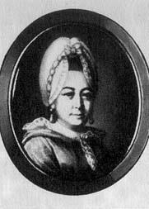
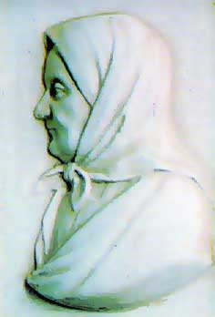
Ганнибал
Мария Алексеевна
Яковлева
Арина Родионовна
Любовь к родному языку маленькому Пушкину привили бабушка, Мария Алексеевна Ганнибал, превосходно говорившая и писавшая по-русски, и
няня Арина Родионовна.

Slide 8
Речевая разминка
Прочитайте текст. Определите, что это за произведение?
Раз зубок, два зубок -
Скоро Дашеньке годок!
Хнычет доченька опять,
Будем Дашу утешать:
Уж вы, зубки, вырастайте
Потихонечку, полегонечку -
Не мешайте дочке спать!
Не мешайте ей играть!
Будем прыгать и скакать,
Маму нежно обнимать!
(потешка)
Прочитайте потешку выразительно.

Slide 9
Кот учёный зашифровал слова.
Отгадайте их.
ZЧWQИUTQIANVTRDЬTSJ ДJZSУURMQATIVЬ
Читать, думать.

Slide 10
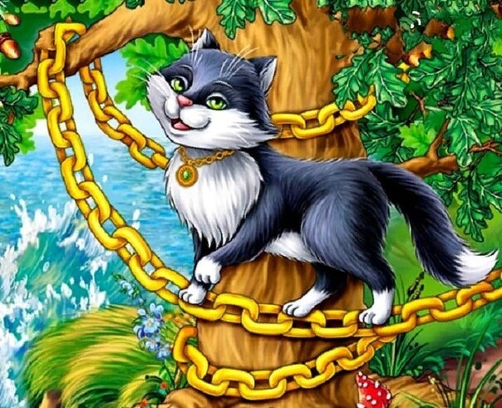
Мало уметь читать, надо уметь думать.

Slide 11
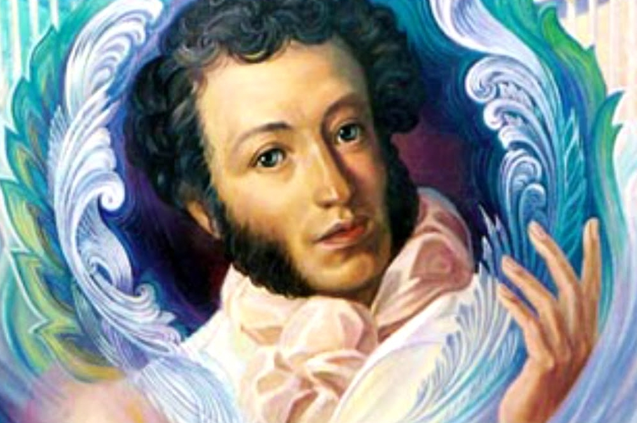
Тема урока:
«Александр Сергеевич Пушкин»

Slide 12
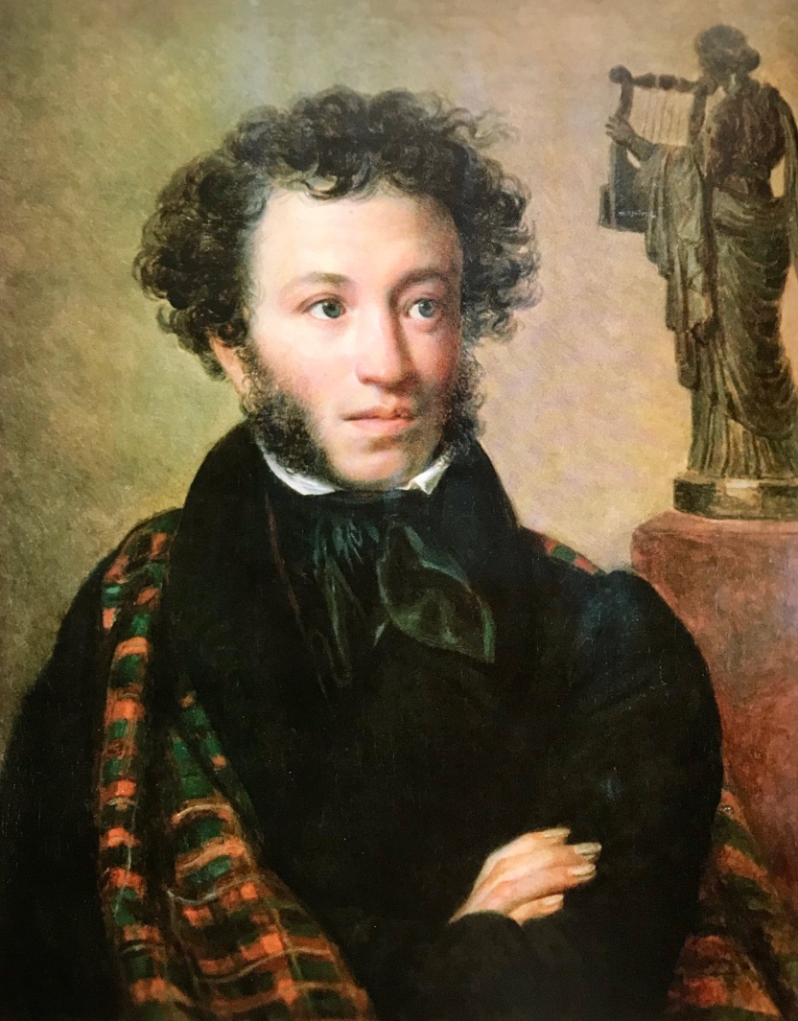
Александр Сергеевич Пушкин
(1799 – 1837)
Александр Сергеевич Пушкин - один из самых любимых писателей в нашей стране.
Родился он 6 июня 1799 года в Москве.

Slide 13
Его отец, Сергей Львович, принадлежал к старинному дворянскому роду. Мать, Надежда Осиповна, была начитана, прекрасно владела французским языком.

Slide 14
В детстве Саша Пушкин был любознательным ребёнком. Он быстро научился читать. Изучал русский, французский, немецкий и английский языки. Александр Пушкин знал почти все книги из отцовской библиотеки наизусть. Память у него с рождения была феноменальной. Одним из его преподавателей был священник А. И. Беликов, Занимался с Александром и его дядя Василий Львович.

Slide 15
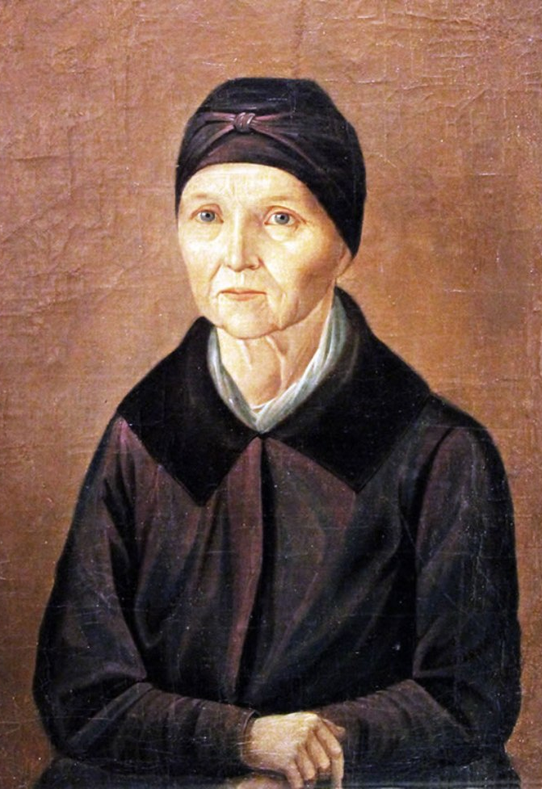
В детстве воспитанием маленького Саши занималась няня Арина Родионовна. Она рассказывала ему много сказок. Маленький Пушкин их слушал с удовольствием.

Slide 16
Уже в раннем возрасте Александр Пушкин начал писать стихи. Когда ему исполнилось 12 лет, его отдали учиться в Царскосельский лицей.
Там писатель нашёл друзей на всю жизнь.

Slide 17
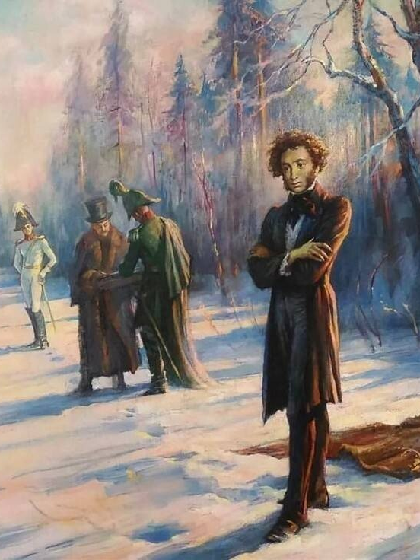
Произведения Александра Сергеевича Пушкина переведены на разные языки, известны во всём мире. Это поэт, сказочник.
Он прожил недолгую жизнь. 10 февраля 1837 года был убит Ж. Дантесом на дуэли. Пушкину тогда было 37 лет.

Slide 19
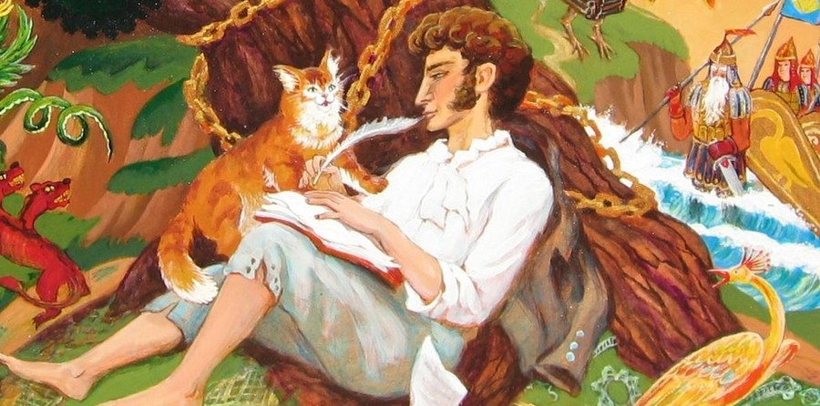
Викторина по сказкам А.С. Пушкина

Slide 20
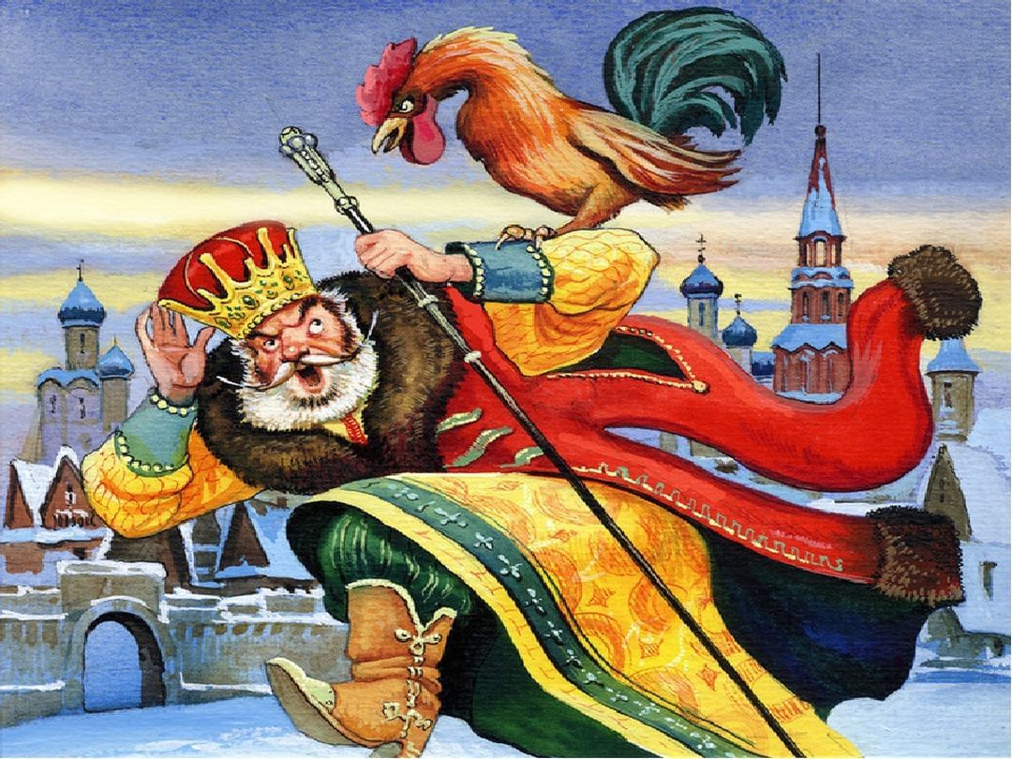
Как звали царя в «Сказке о золотом петушке»?
царь Дадон

Slide 21
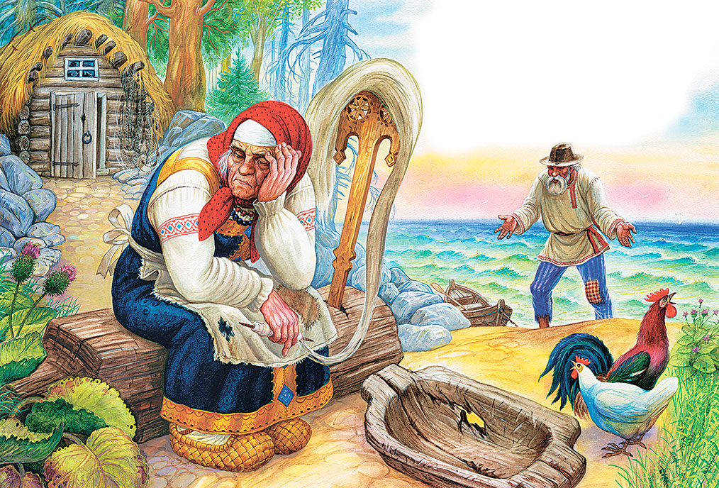
Сколько лет прожил старик со своею старухой в «Сказке о рыбаке и рыбке»?
33 года

Slide 22
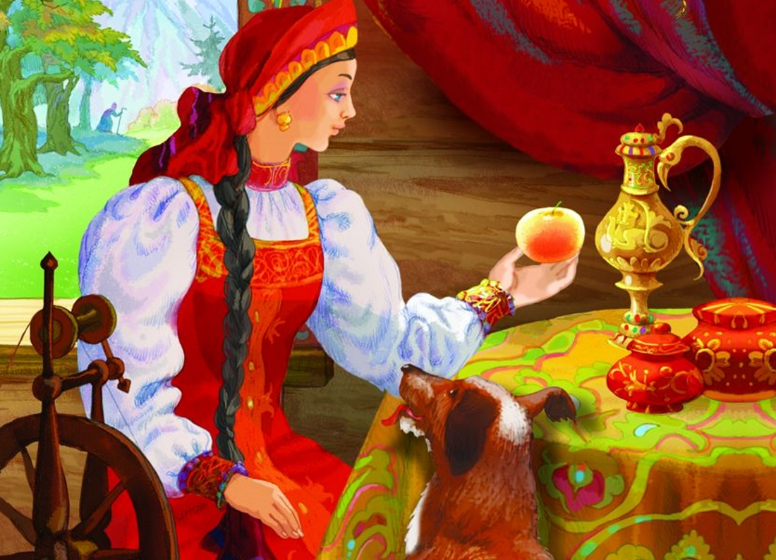
Каким фруктом отравилась царевна в «Сказке о мёртвой царевне и семи богатырях?
яблоком

Slide 23
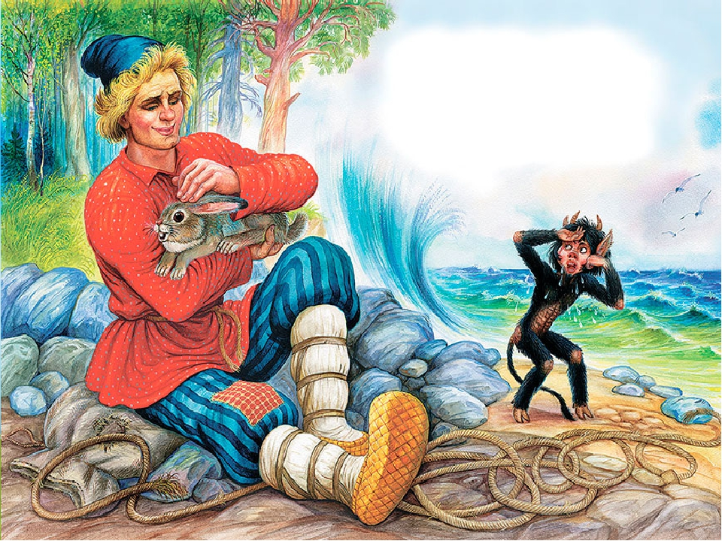
Кого Балда называл своим «младшим братом»?
зайца

Slide 24
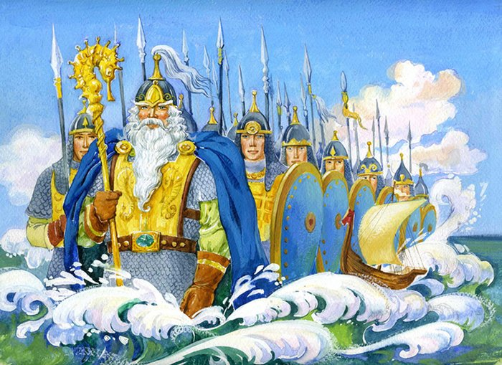
Откуда выходили 33 богатыря в «Сказке о царе Салтане…» ?
из моря-океана

Slide 25
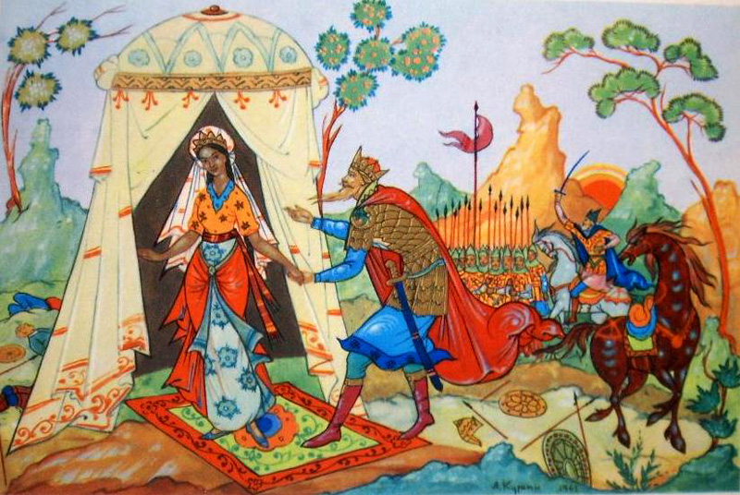
Кто вскружил голову царю Дадону в «Сказке о золотом петушке»?
Шамаханская царица

Slide 26
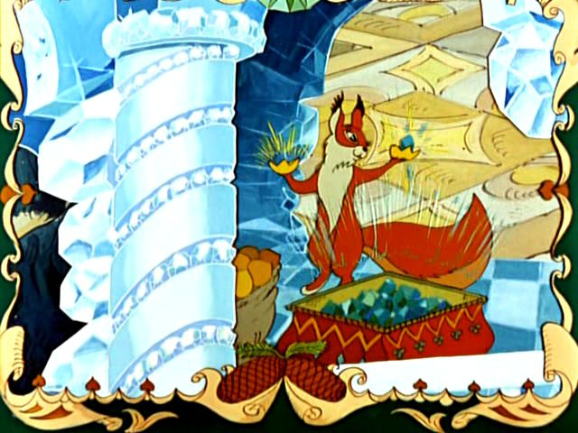
Что делали из золотых скорлупок в «Сказке о царе Салтане…» ?
золотые монеты

Slide 27
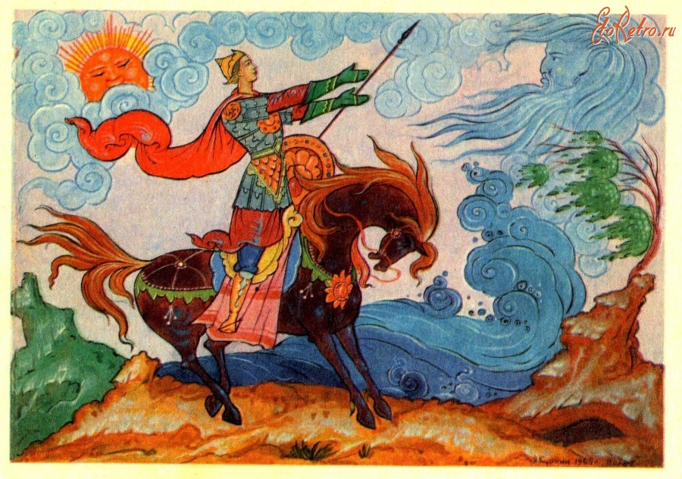
Кто помог королевичу Елисею отыскать царевну-невесту?
ветер

Slide 28
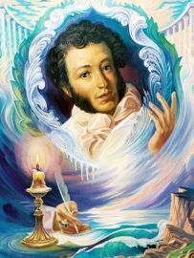
Интерактивная игра
«Сказки А. С. Пушкина»

Slide 29
Инструкция
На игровом поле дано 5 категорий с 5 вопросами. Каждый игрок выбирает категорию и вопрос с ценой ответа. Проверить себя можно, нажав на карточку с вопросом. Кто наберёт наибольшее количество баллов, тот будет победителем.
Вернуться на игровое поле можно при помощи
На сыгравшей цене вопроса при возврате появляется красная рамочка.
Завершить игру можно при помощи кнопки
ВЫХОД
Начать игру

Slide 30
«Сказка о золотом петушке»
10
20
30
40
50
«Сказка о рыбаке и рыбке»
10
20
30
40
50
"Сказка о мёртвой царевне и о семи богатырях"
10
20
30
40
50
«Сказка о царе Салтане...»
10
20
30
40
50
"Сказка о попе и о работнике его Балде"
10
20
30
40
50
ВЫХОД

Slide 31
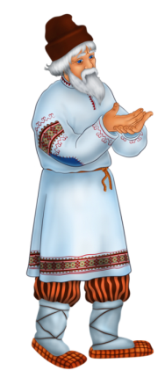
«Сказка о рыбаке и рыбке»
10
Тридцать три года
Сколько лет рыбачил старик?

Slide 32
«Сказка о рыбаке и рыбке»
20
Неводом
Какой рыболовной снастью ловил рыбу старик?

Slide 33
«Сказка о рыбаке и рыбке»
40
Шесть
Сколько раз за всю сказку ходил старик на берег моря?

Slide 34
«Сказка о рыбаке и рыбке»
50
Две недели
Сколько времени старуха была царицей?

Slide 35
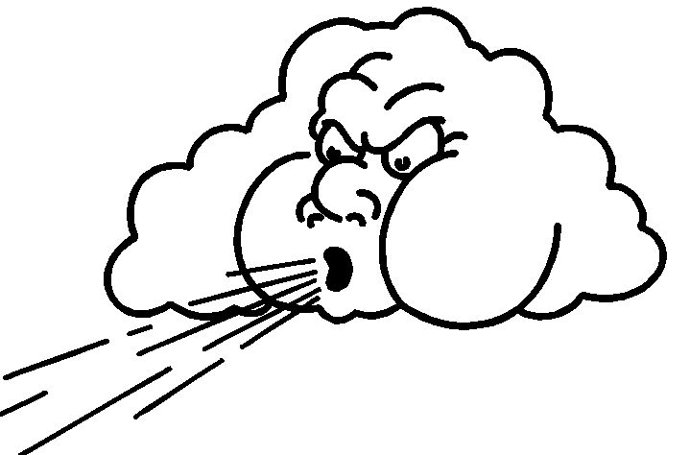
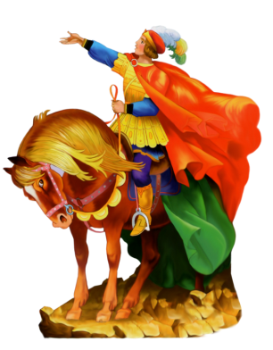
«Сказка о мёртвой царевне и о семи богатырях»
10
У семи
В тереме у скольких богатырей гостила царевна?

Slide 36
«Сказка о мёртвой царевне и о семи богатырях»
20
Ветер
Кто помог Елисею найти невесту?

Slide 37
«Сказка о мёртвой царевне и о семи богатырях»
30
К Солнцу, Месяцу, Ветру
К кому обращался королевич Елисей в поисках?

Slide 38
«Сказка о мёртвой царевне и о семи богатырях»
40
Соколко
У семи богатырей была собака. А какая у неё была кличка?

Slide 39
«Сказка о мёртвой царевне и о семи богатырях»
50
Сто сорок
Сколько теремов получил в приданое королевич Елисей?

Slide 40
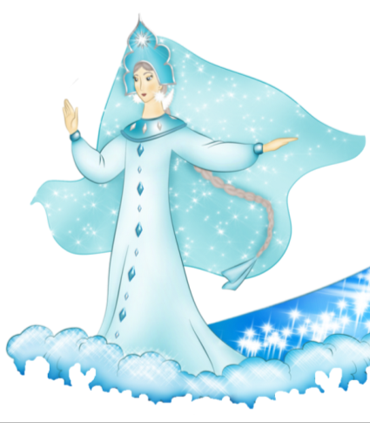
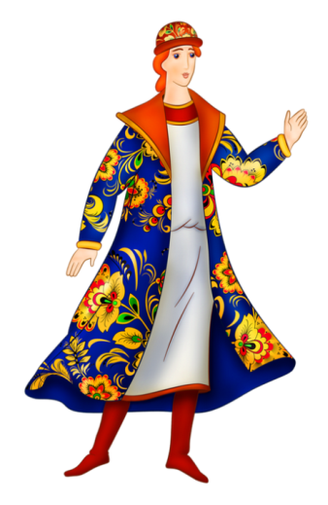
«Сказка о царе Салтане…»
10
Две
Сколько сестёр-завистниц было у жены царя Салтана?

Slide 41
«Сказка о царе Салтане…»
20
Сестрой
Кем приходится ткачиха молодой жене царя Салтана?

Slide 42
«Сказка о царе Салтане…»
30
Князь
Какой титул был у Гвидона?

Slide 43
«Сказка о царе Салтане…»
40
Салтанович
Какое отчество у князя Гвидона?

Slide 44
«Сказка о царе Салтане…»
50
В один аршин
Какого роста родился сын царя Салтана Гвидон?

Slide 45
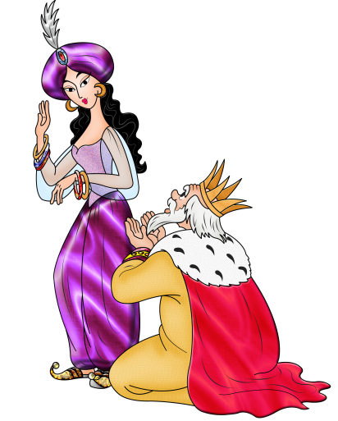
«Сказка о золотом петушке»
10
Мудрец
Кто подарил царю Дадону золотого петушка?

Slide 46
«Сказка о золотом петушке»
20
На спицу
Куда было велено царю Дадону посадить золотого петушка?

Slide 47
«Сказка о золотом петушке»
30
Два
Сколько было сыновей у царя Дадона?

Slide 48
«Сказка о золотом петушке»
40
Семь дней
Сколько дней пировали Шамаханская царица и царь Дадон?

Slide 49
«Сказка о золотом петушке»
50
Одна
Сколько просьб было у мудреца-звездочёта к царю Дадону?

Slide 50
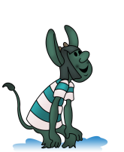
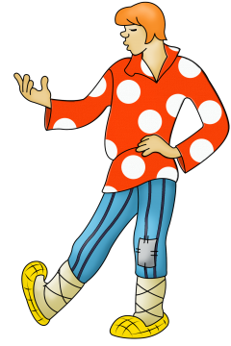
«Сказка о попе и о работнике его Балде»
10
За три щелчка по лбу
За какую плату работал Балда у попа?

Slide 51
«Сказка о попе и о работнике его Балде»
20
За четверых
За скольких человек ел Балда?

Slide 52
«Сказка о попе и о работнике его Балде»
30
Полбу
Какую кашу любил Балда?

Slide 53
«Сказка о попе и о работнике его Балде»
40
За семерых
За скольких человек работал Балда?

Slide 54
«Сказка о попе и о работнике его Балде»
50
Трёх
Скольких работников Балда «сэкономил» попу?

Slide 55
Оцени своё настроение на уроке

Slide 56
Используемые источники:
https://kartinkin.net/uploads/posts/2021-04/1617316035_15-p-fon-dlya-prezentatsii-russkii-yazik-nachal-20.jpg фон
https://www.e-book24.ru/upload/iblock/a29/a291678e5077627307eebb6ac1b39032.jpg учебник
http://itd1.mycdn.me/image?id=901689437782&t=20&plc=MOBILE&tkn=*_o8qxe0UAQ5YPAlVU7sbZORjchs кот учёный
https://jdr.ru/wp-content/uploads/2020/06/a60ed93202077466c2cf93be677e9e5c.jpg А. С. Пушкин
https://www.mos.ru/upload/newsfeed/newsfeed/Pyshkin-rebenokHydojnikKsavedeMestr18001802godiMetallicheskayaplastinkamaslo.jpg А.С. Пушкин
http://www.shukshinka.ru/centr_det_bib/19.11.2021%20-%201.jpg А.С. Пушкин
https://lermontovka-spb.ru/m/t/event_photo/eu-loaoueaaho9m_large.jpg А.С. Пушкин
https://alumni.mgimo.ru/resources/000/000/000/005/680/5680176_1024x768.jpg родители Пушкина
https://ic.pics.livejournal.com/sergey_v_fomin/72076302/4926382/4926382_original.jpg Арина Родионовна
https://kulturologia.ru/files/u23606/236069859.jpg комната Пушкина в лицее
https://cdn.fishki.net/upload/post/2021/07/27/3858901/1-30631403-m.jpg дуэль
https://cdn.culture.ru/images/30b38432-1370-5239-81d4-efcd41c4b4a6 сказки Пушкина
https://vospitatel-sada.ru/kartinki/2021/06/56.jpg «Сказка о золотом петушке»
https://placepic.ru/wp-content/uploads/2021/08/23-2.jpg «Сказка о золотом петушке»
https://ckaska.ru/wp-content/uploads/2020/06/ovtjhyak.jpg «Сказка о рыбаке и рыбке»
https://printonic.ru/uploads/images/2016/02/22/img_56cae2e513c19.jpg «Сказка о мёртвой царевне и семи богатырях»
https://www.etoretro.ru/data/media/4761/1493821540727.jpg «Сказка о мёртвой царевне и семи богатырях»
https://vospitatel-sada.ru/kartinki/2021/06/61.jpg «Сказка о попе и работнике его Балде»
https://i2.imageban.ru/out/2010/08/23/76b5e065d31ab1216062916168682d06.jpg «Сказка о царе Салтане»
http://zabavniks.com/wp-content/uploads/33_bogatyrya_4_09082946.jpg 33 богатыря
https://klike.net/uploads/posts/2020-02/1581672932_24.jpg человек-вопросик
https://fsd.multiurok.ru/html/2019/10/22/s_5daf2f38ce658/1231284_1.png смайлики

